Slide 1
MASTER'S DISSERTATION
Time-Aware Service Orchestration for Software-Defined Vehicles
using TSN and In-Vehicle Networks
Pedro Melo
Supervisors: Susana Sargento · Duarte Raposo · Pedro Rito
NAP — Network Architectures and Protocols · University of Aveiro
Notes:
desenvolvimento de um serviço de orquestração para veículos definidos por software que seja time-aware, utilizando TSN e as redes internas do veículo

Slide 2
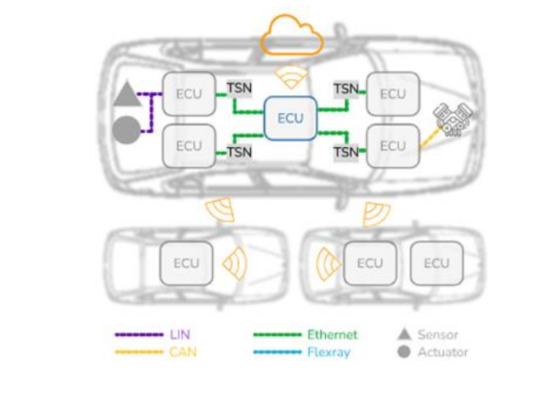


INTRODUCTION
What is an SDV?
A distributed system organized into functional zones — not mechanics with add-on electronics.
Perception
Control
e.g.: cameras / sensors → braking / acceleration, via Ethernet
1
Notes:
Sdv:
-funcionalidades principais por software
- sistema mecânico com eletrónica como acessório,
sistema distribuído:
- vários módulos organizados em zonas funcionais
-ligadas por Ethernet.

Slide 3


BACKGROUND
Containers + Real Time
Container Orchestration
TSN
Just like cloud computing: Kubernetes distributes software modules across the vehicle's zones.
Extends Ethernet to guarantee real-time delivery, high reliability and low latency.
But SDVs have one extra requirement: deterministic guarantees for critical applications.
2
Notes:
zonas correm software em contentores
requisito extra:
- aplicações críticas
- requesitos de tempo
TSN:
-normas que estende o padrão Ethernet
--- transmissão de dados em tempo real,
--- alta fiabilidade
--- baixa latência.

Slide 4

PROBLEM
Where's the gap?
Kubernetes doesn't know the vehicle's topology, or what TSN can guarantee on each path.
Kubernetes
GAP
TSN Network
Decides placement only by CPU and memory — blind to zones and links.
Knows the timing guarantees available on each path between zones.
≤ 10 ms
Perception
Control
The control zone may need perception data in under 10ms for safe braking.
3
Notes:
Kubernetes:
- decide CPU e memória disponíveis
- não sabe nada sobre a topologia física do veículo:
----- zonas estão mais próximas entre si,
----- que ligações existem entre elas,
----- que garantias temporais o TSN consegue oferecer em cada trajeto.
gap entre a realidade física e temporal da rede do veículo e a camada de orquestração, que a ignora por completo.

Slide 5


OBJECTIVE
A Time-Aware Framework for SDVs
More informed, deterministic
deployment decisions
+
Vehicle topology + TSN guarantees, combined with Kubernetes
4
Notes:
framework de orquestração
-- conhecimento da topologia do veículo
----- que zonas existem,
----- como estão ligadas,
----- que garantias o TSN oferece em cada trajeto, ---com o Kubernetes
para permitir decisões de deployment mais informadas e deterministas entre zonas do veículo.

Slide 6
CONCLUSION
SDVs that are more predictable,
safer, and more efficient.
Notes:
Com isto, quero tornar os SDVs mais previsíveis, seguros e eficientes.

